Slide 1
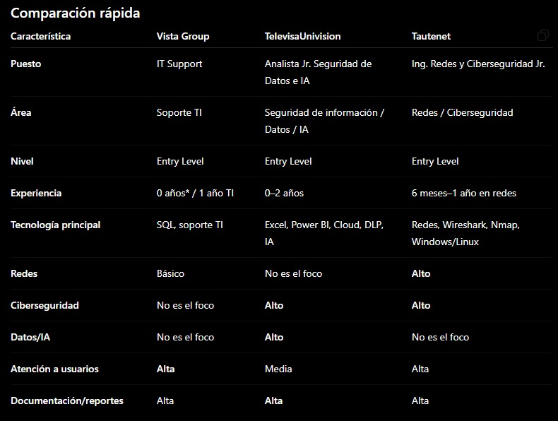
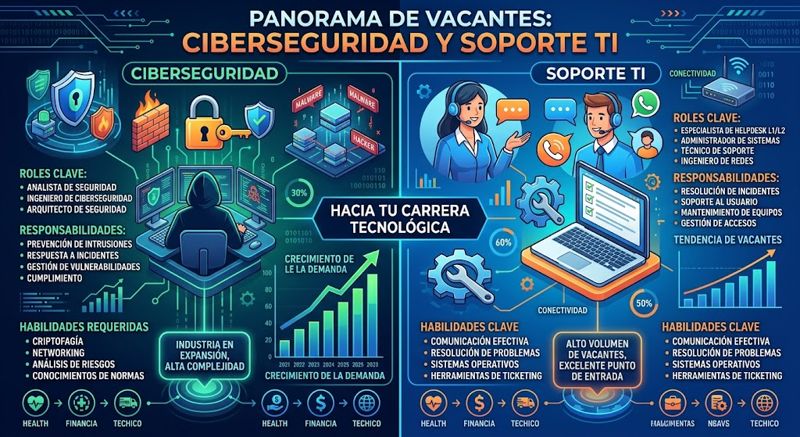
EQUIPO 2
Daniela Mariana Rodríguez Santos
Cinthia Belmont Morales
Silvana Daniela Santos Jiménez
Kevin Edmael Garcia Martinez
Miguel Angel De Anda Jiménez

